Slide 1
DIAGNOSTICA PER I BENI CULTURALI MEDIA, ARTI, CULTURE (LM-65) Università di Teramo
Cecilia Paolini
Università di Teramo
XV Lezione
IL FALSO COLORE
Dipartimento di Scienze della Comunicazione

Slide 2
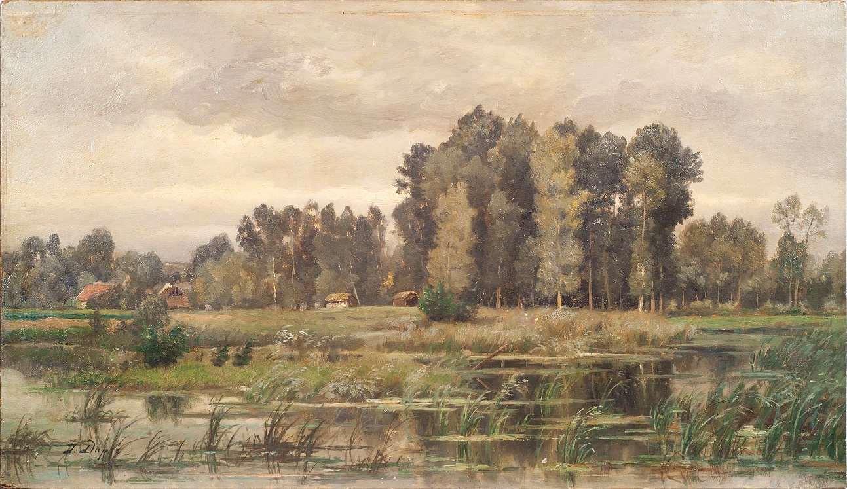
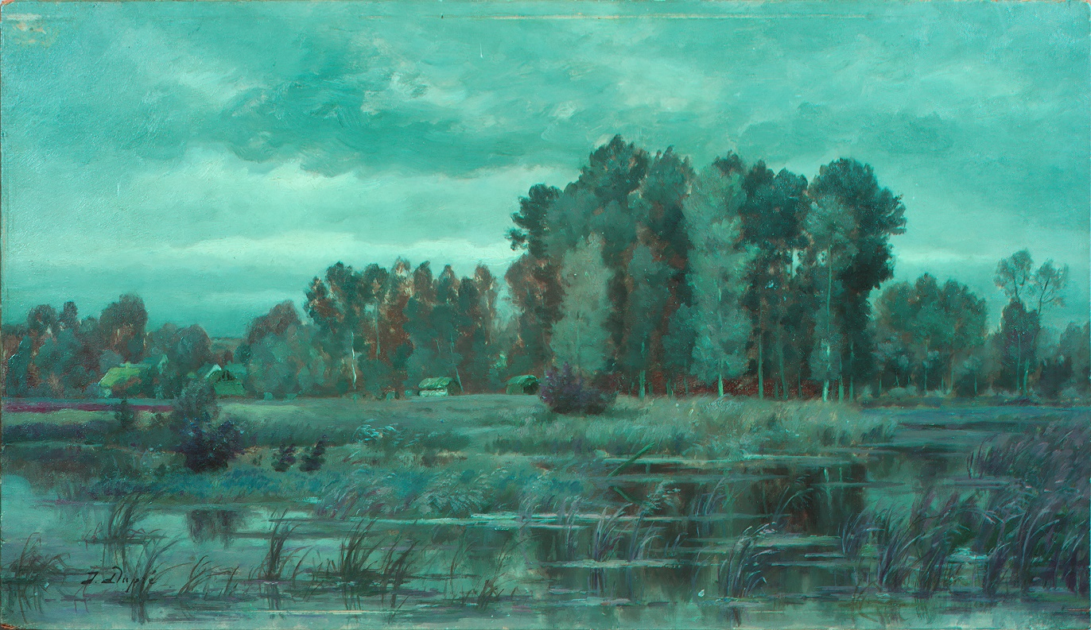
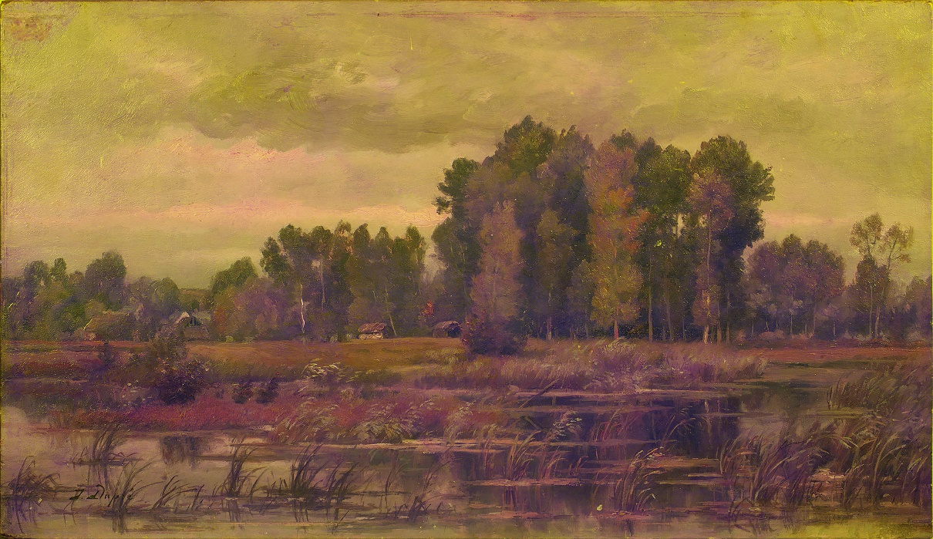
IL FALSO COLORE
La tecnica diagnostica del Falso Colore è un’analisi non invasiva che permette di ottenere molte informazioni riguardanti una superficie pittorica, come la determinazione delle aree di restauro (con molta più precisione rispetto a una normale riflettografia infrarossa o una fotografia di fluorescenza indotta da radiazione ultravioletta) e la distinzione tra pigmenti di natura artigianale o di natura industriale; questo secondo risultato è molto importante per determinare le falsificazioni di dipinti antichi. Più in generale, potrebbe permettere anche di determinare i vari pigmenti che compongono il dipinto per trarre informazioni sulla provenienza e sul periodo di creazione.
DEFINIZIONE
Dipartimento di Scienze della Comunicazione

Slide 3
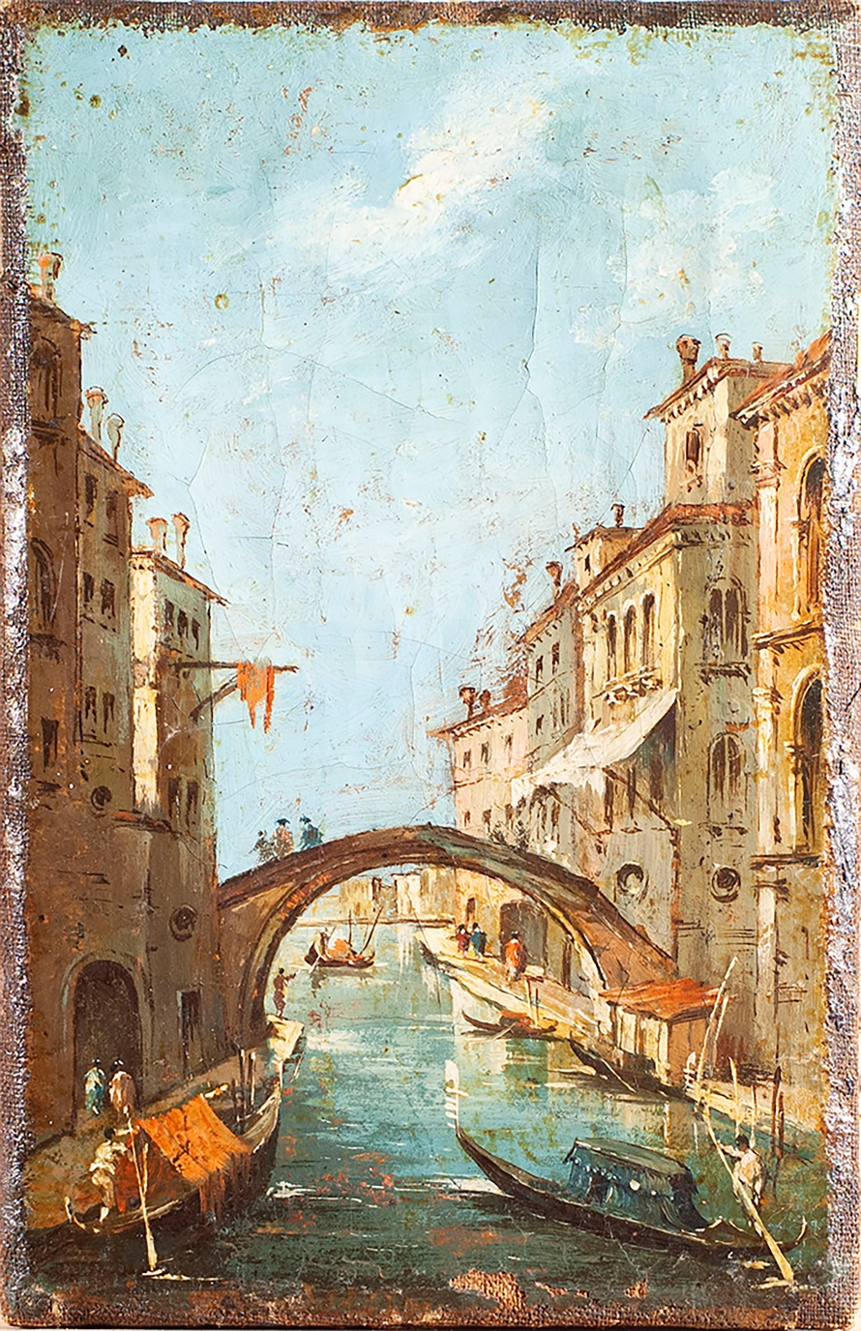
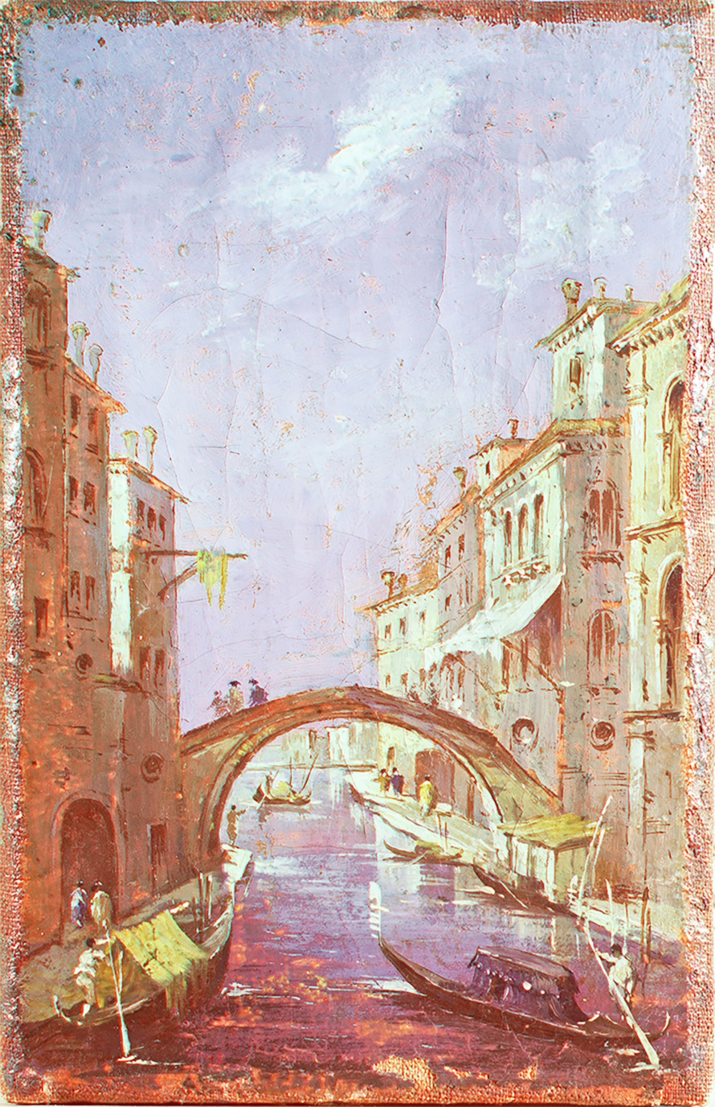
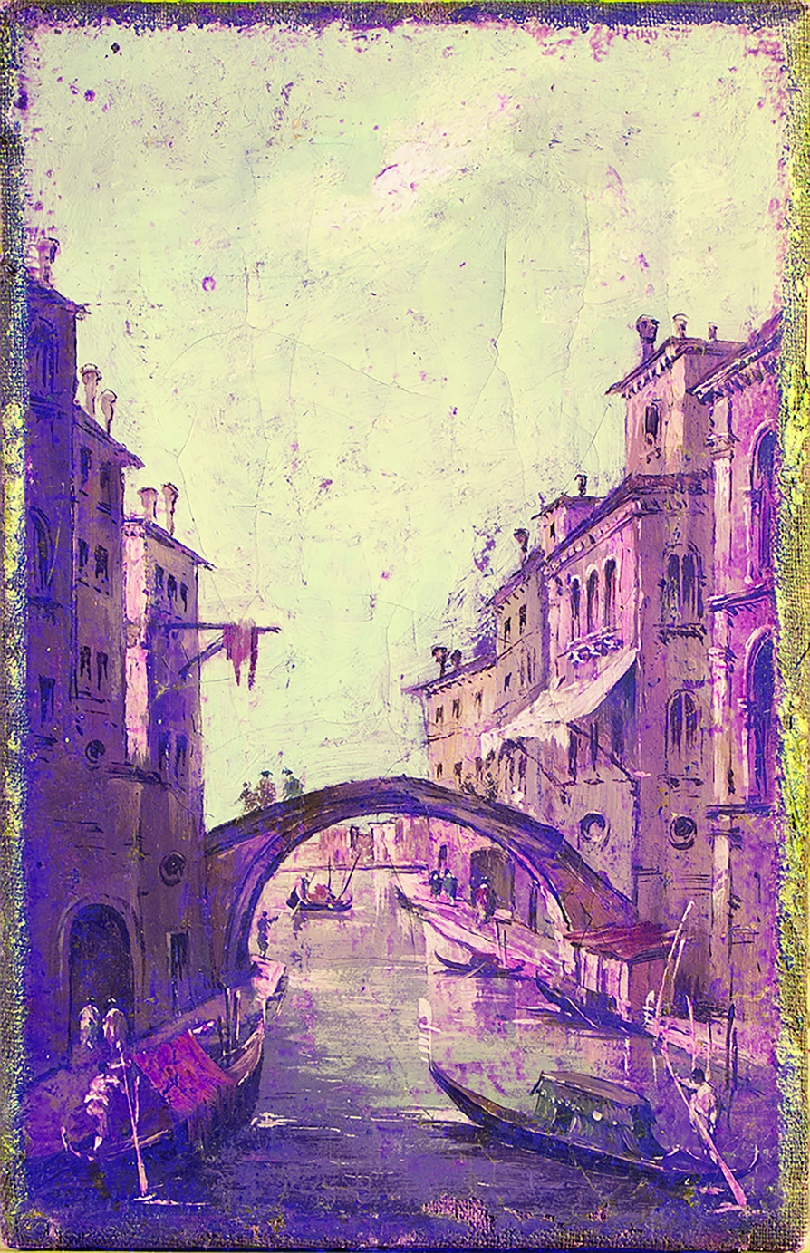
IL FALSO COLORE
L’interpretazione dei risultati è molto complessa e, soprattutto, soggetta a interpretazioni arbitrarie che fatalmente hanno come conseguenza una errata lettura della tavolozza cromatica. Da un altro punto di vista, però, questa tecnica ha il grande vantaggio di essere a basso costo, poiché sfrutta le capacità ottiche di una normale macchina fotografica reflex, senza necessità di strumentazioni costose come per le altre metodologie di indagine non invasiva sui pigmenti (Spettroscopia Raman, Spettrografia di Fluorescenza dei raggi X, Spettroscopia di riflettanza a fibre ottiche).
CONSIDERAZIONI PRELIMINARI
Dipartimento di Scienze della Comunicazione

Slide 4
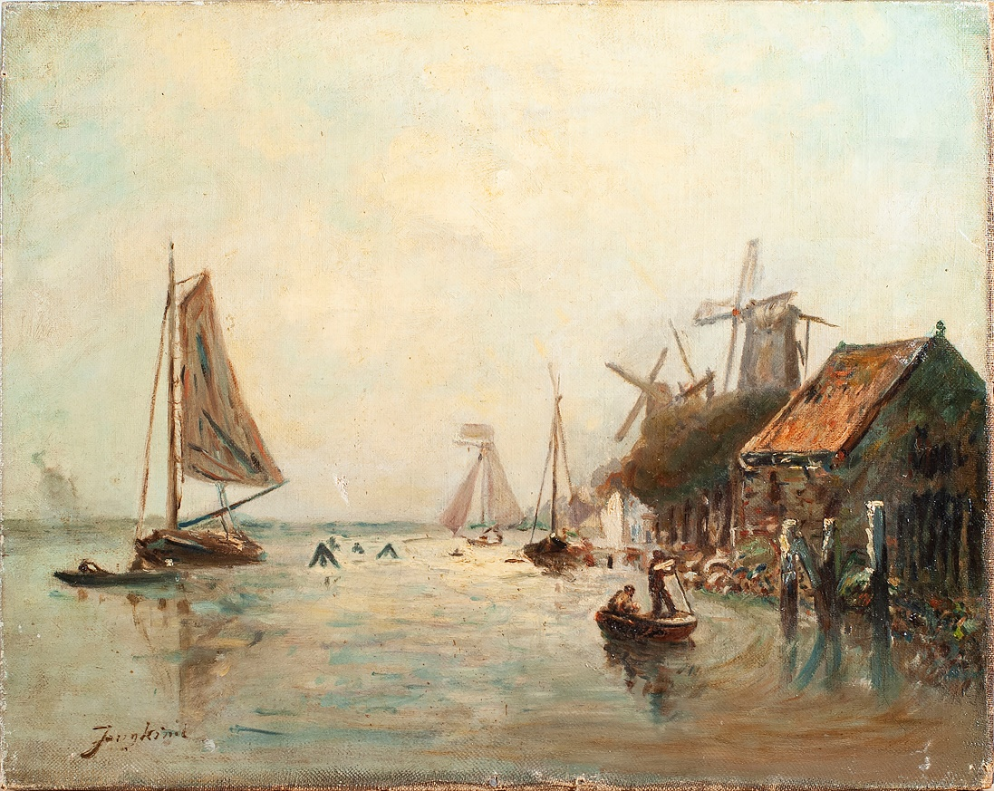
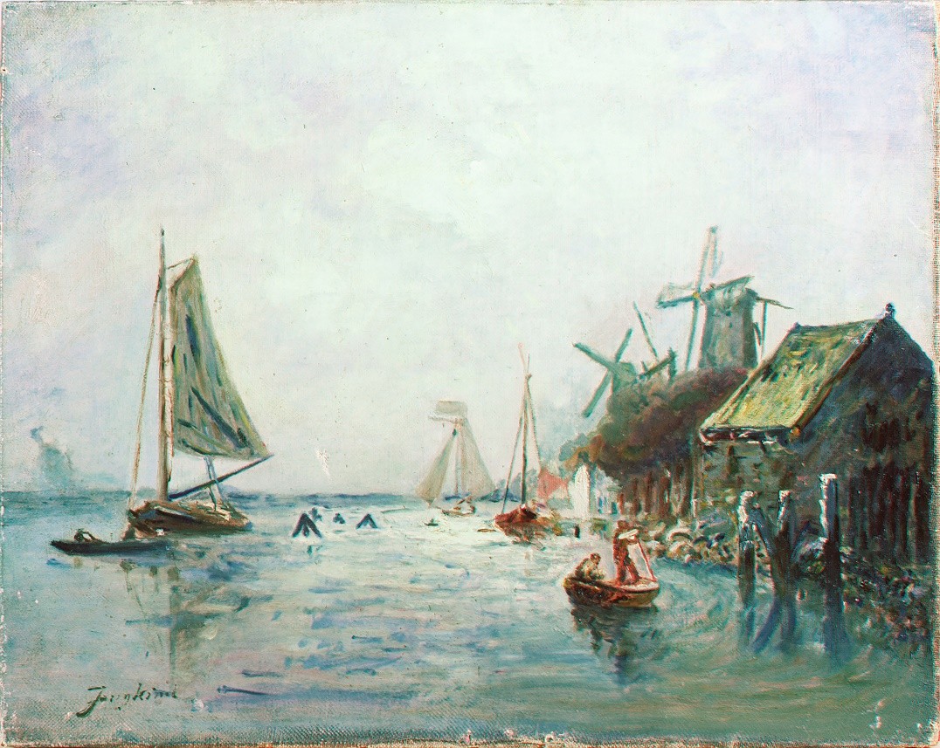
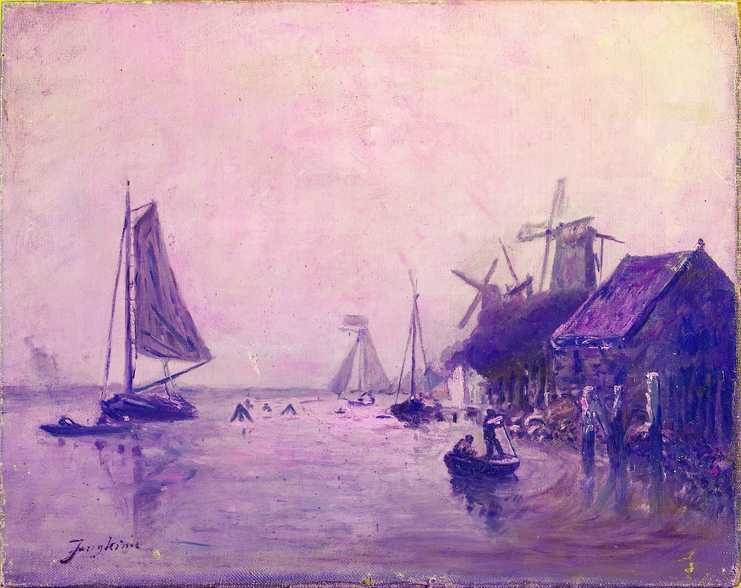
IL FALSO COLORE
Alla base di questa tecnica diagnostica c’è la considerazione per cui due pigmenti che producono la stessa colorazione nel campo ottico visibile, per esempio Blu di Prussia e Blu Cobalto, hanno esiti cromatici diversi se sottoposti a radiazione infrarossa o ultravioletta (il Blu di Prussia ha un esito blu scuro nella regione infrarossa e vira in un verde intenso se sottoposto alla radiazione ultravioletta; diversamente, il Blu Cobalto appare di colore rosa nella regione dell’infrarosso e ha un esito verde pallido se sottoposto a radiazione ultravioletta). Questa differenza è determinata dalla composizione chimica dei vari pigmenti e, proprio perché furono scoperti e utilizzati in epoche diverse, dagli esiti del Falso Colore sono teoricamente deducibili i termini cronologici di realizzazione.
FENOMENO FISICO
Dipartimento di Scienze della Comunicazione

Slide 5
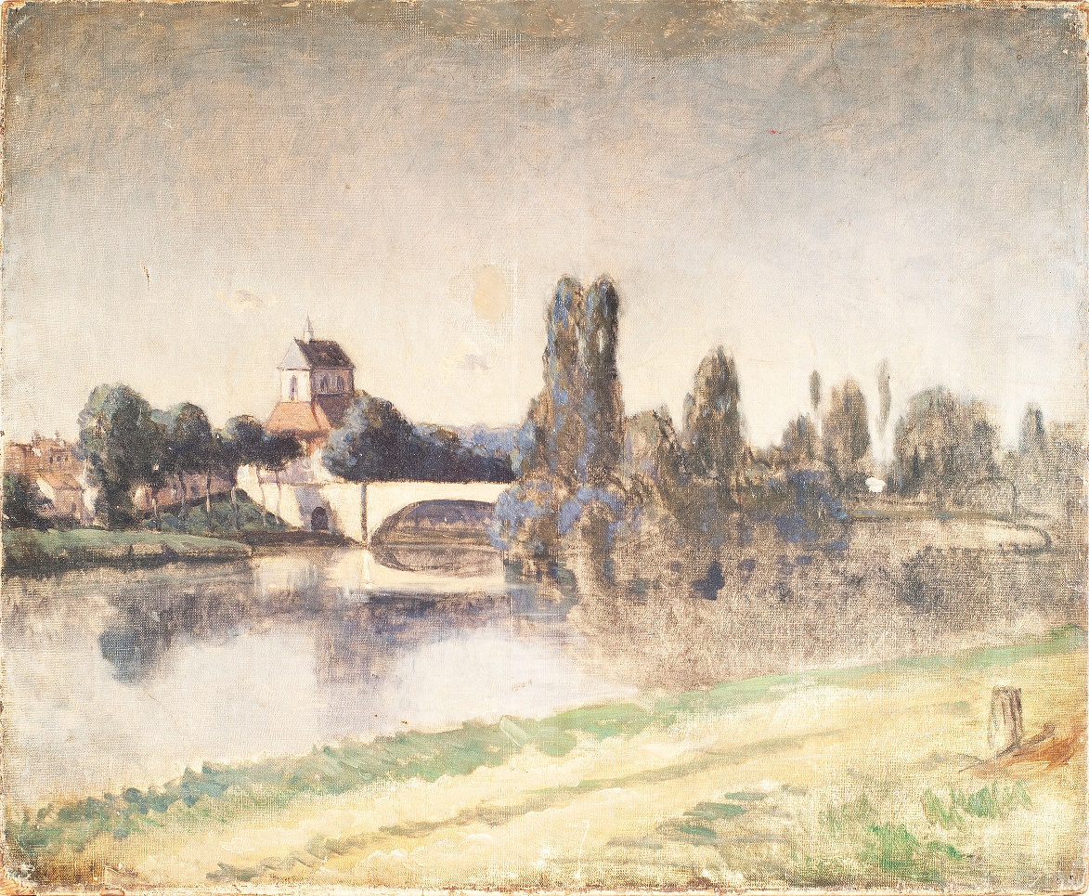
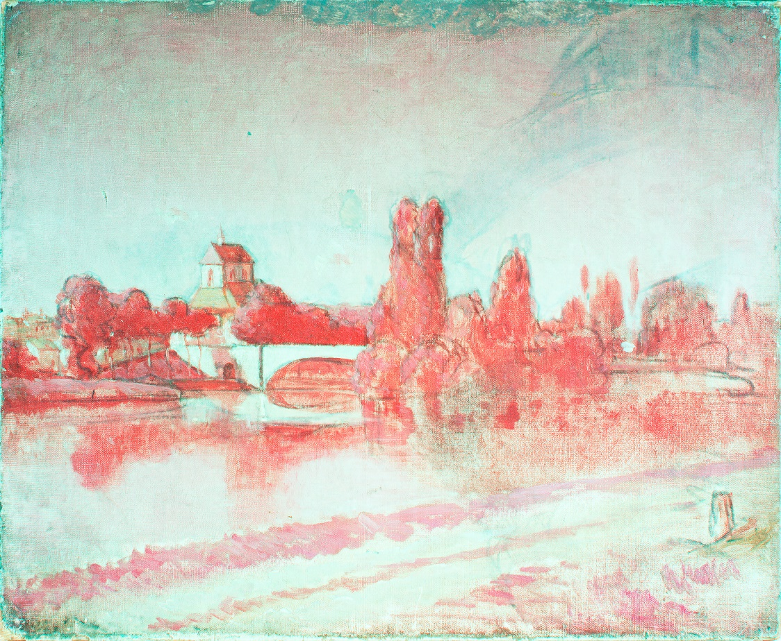
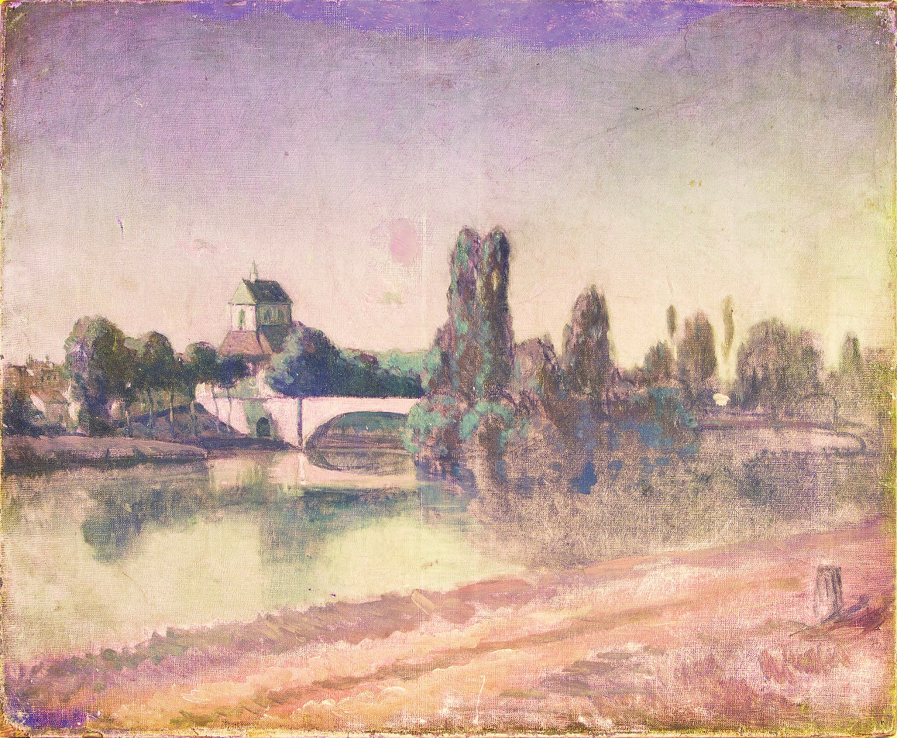
IL FALSO COLORE
La fotografia in Falso Colore, limitatamente nella regione dell’infrarosso, fu sviluppata da Walter Clark negli anni ’40 del XX secolo per la Eastman Kodak Company, con lo scopo di rilevare falsificazioni nell’arte. Soltanto due decenni dopo, tale tecnica fu accessibile al pubblico grazie all’introduzione della pellicola a infrarossi, prodotta dalla Kodak e chiamata Ektachrome. Durante l’ultimo decennio del secolo scorso, con l’avvento della fotografia digitale, questo metodo di indagine è stato applicato sistematicamente nel campo dell’analisi diagnostica dei dipinti e tale ricerca si è allargata anche alla regione dell’ultravioletto.
STORIA
Dipartimento di Scienze della Comunicazione

Slide 6
IL FALSO COLORE
Tecnicamente, questa indagine si basa sulla sovrapposizione di due fotografie, una scattata nella regione infrarossa o ultravioletta, l’altra in luce visibile. La fotografia in luce infrarossa o ultravioletta viene tradotta in scala di grigi, mentre quella in luce visibile viene divisa nelle tre componenti primarie RGB (Red, Green Blue) ottenendo così tre immagini differenti (una per ogni canale di colore). A questo punto, nel Falso Colore Infrarosso, la fotografia infrarossa viene trasportata sul canale RGB rosso, mentre la scomposizione nel canale rosso derivata dalla fotografia visibile viene trasportata sul canale verde, analogamente la scomposizione verde sul canale blu e la scomposizione blu non viene considerata. Stesso procedimento, ma inverso, si applica per ottenere il Falso Colore Ultravioletto: la fotografia in ultravioletto viene trasportata nel canale blu, la scomposizione blu nel canale verde, la scomposizione verde sul canale rosso e la scomposizione rossa non viene presa in considerazione. In queste nuove fotografie, IRFC e UVFC, i colori ottenuti non rappresentano la realtà, ma mostrano le tonalità dei pigmenti nella loro controparte nei falsi colori.
TECNICA
Dipartimento di Scienze della Comunicazione

Slide 7
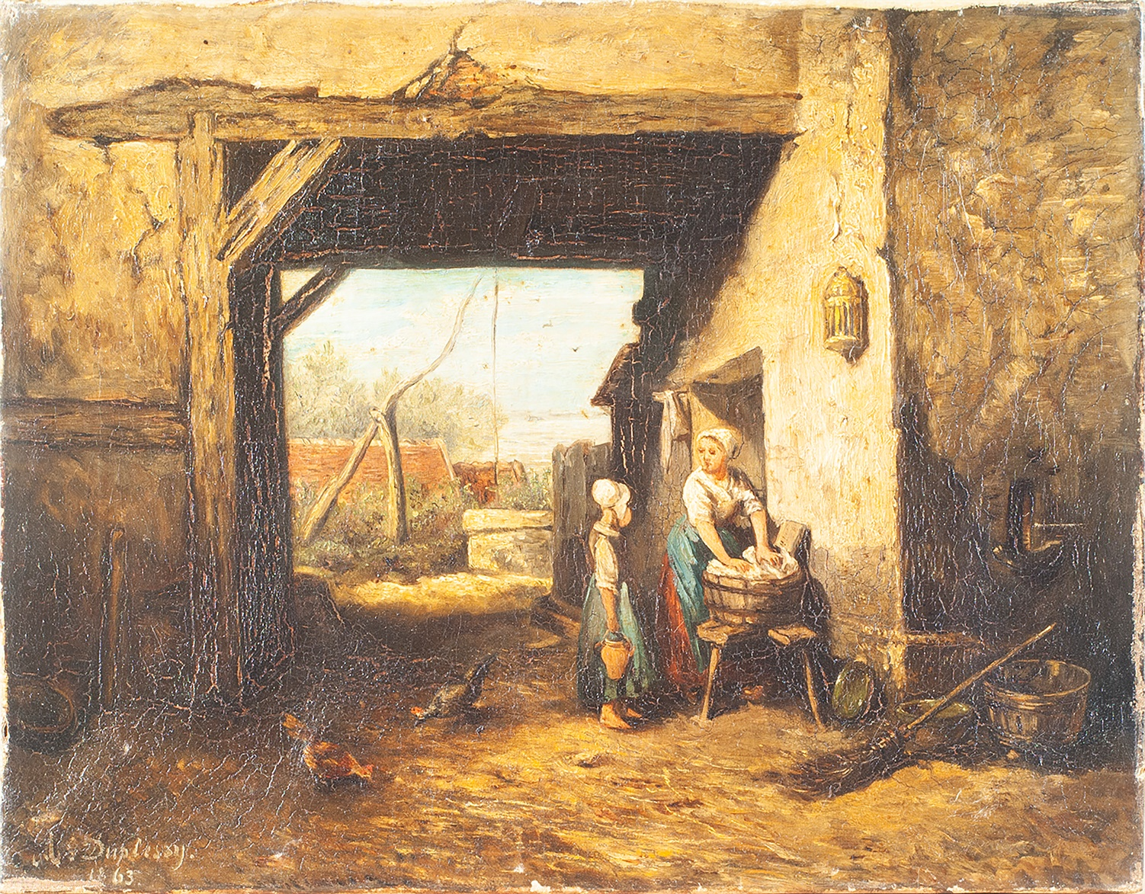
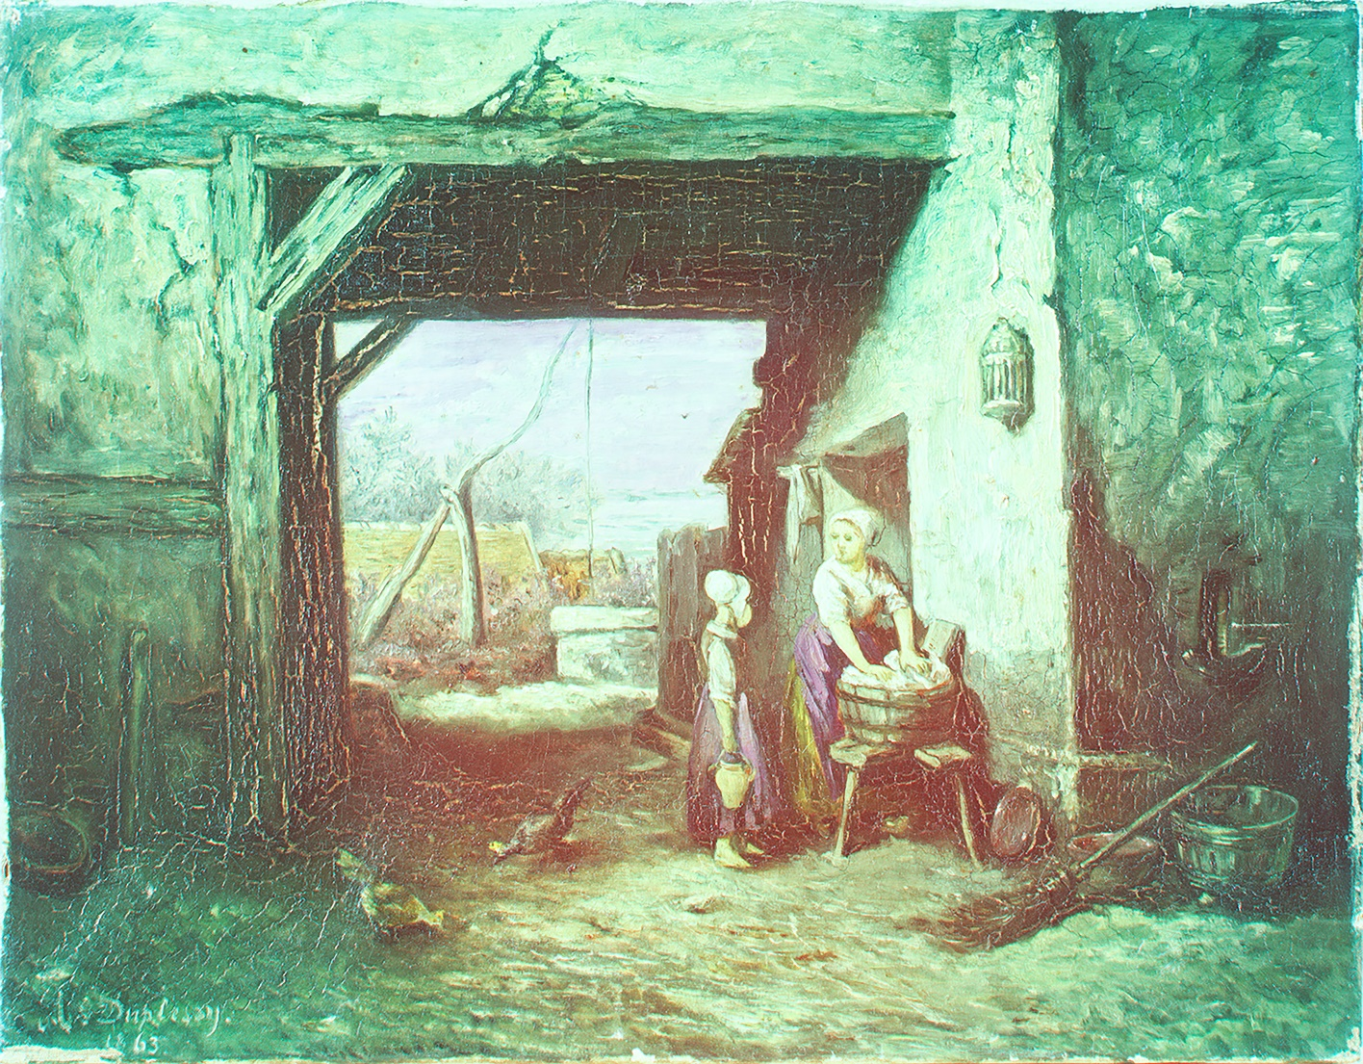
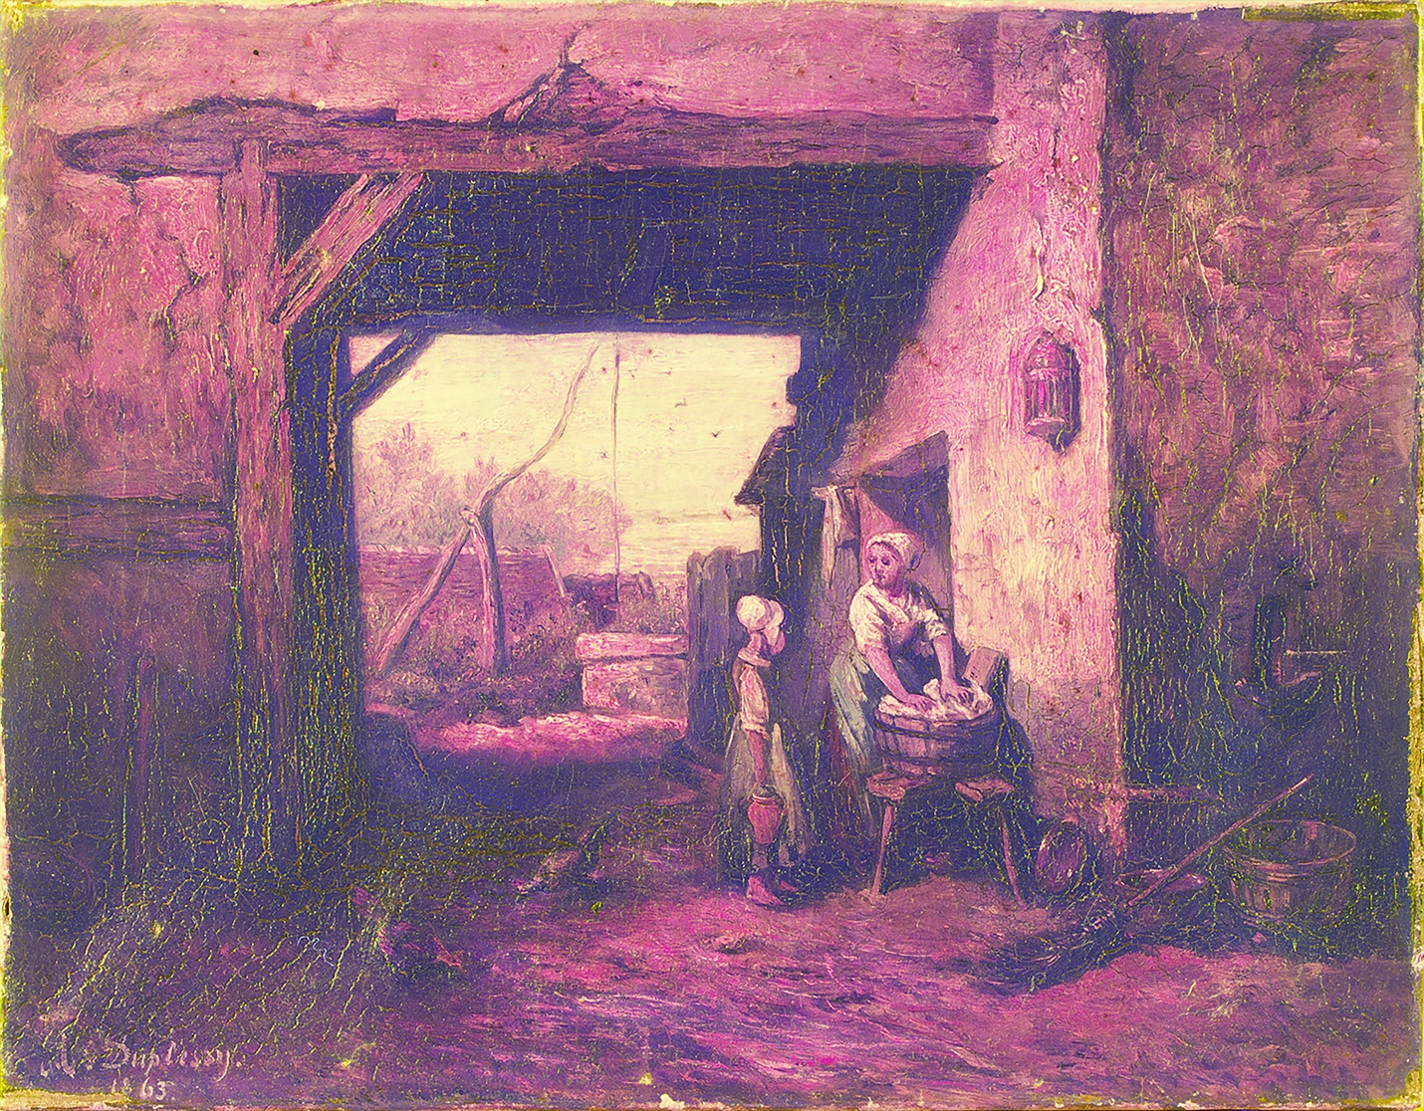
IL FALSO COLORE
I risultati così ottenuti, soprattutto se di uno stesso dipinto vengono messi a confronto i campi cromatici reali (nel campo ottico visibile) con entrambi i risultati in Falso Colore infrarosso e ultravioletto, mostrano delle terne cromatiche diverse e proprie per ogni campo di colore.
RISULTATI
Dipartimento di Scienze della Comunicazione

Slide 8
IL FALSO COLORE
Nella realtà, l’interpretazione delle fotografie IRFC e UVFC (rispettivamente Infrared False Color e Ultraviolet False Color) è molto complessa e inevitabilmente soggetta a interpretazioni che dipendono dalla sensibilità ottica di chi legge tali risultati. I limiti di questa analisi, infatti, sono molteplici: innanzitutto, la tecnica del Falso Colore funziona molto bene con dipinti eseguiti a partire dall’inizio dell’Ottocento, ossia quando è iniziato un uso massivo di pigmenti di natura sintetica (Cadmio, Cromo, Cobalto…), ancora meglio da quando furono introdotti i colori industriali in tubetto (1841); nei dipinti eseguiti dal diciannovesimo secolo in poi, infatti, i campi cromatici sono ben distinguibili in Falso Colore poiché netti e ben circoscritti dalle aree tonali limitrofe. Nei dipinti più antichi, invece, poiché i pigmenti venivano venduti in polvere e stemperati nelle botteghe dei pittori, erano molto più impuri, inquinati da una forte componente di ferro derivata da residui di terra. Per queste ragioni, le fotografie in Falso Colore sono molto più imprecise nella definizione dei vari campi cromatici, dominate da una componente verde-marrone che in realtà non è propria dei pigmenti utilizzati.
ANTICO E MODERNO
Dipartimento di Scienze della Comunicazione

Slide 9
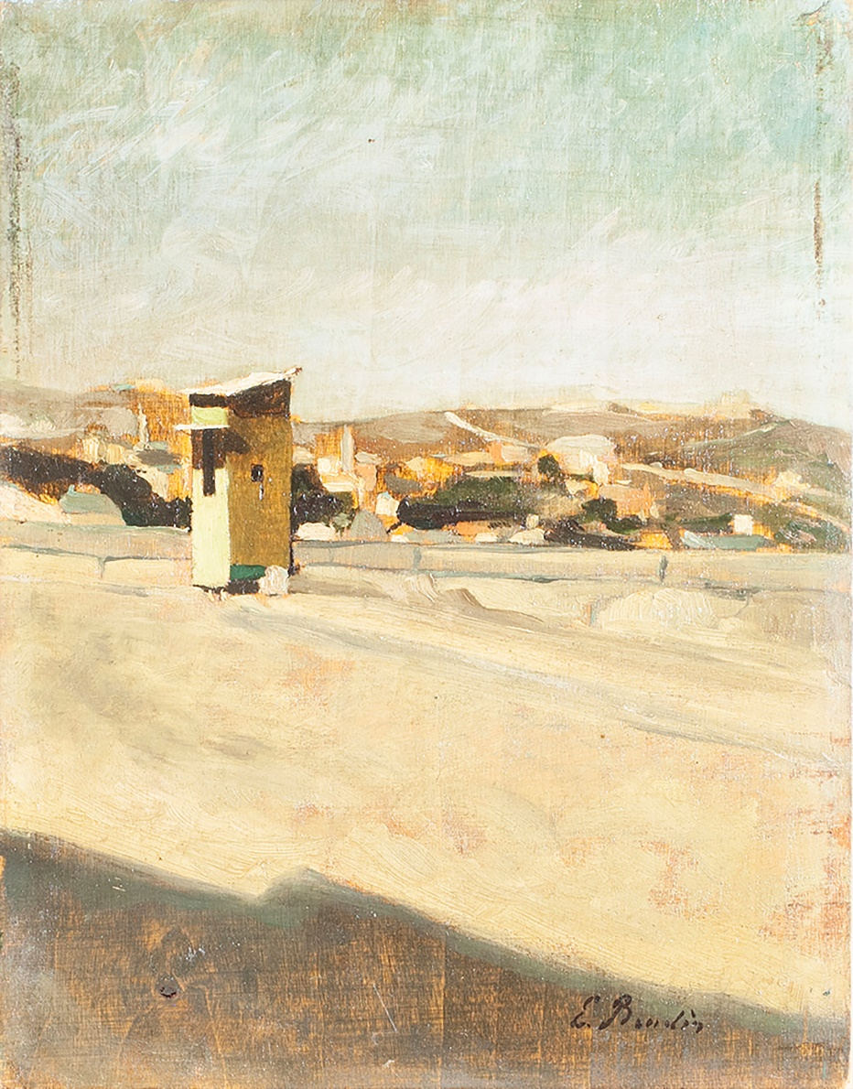
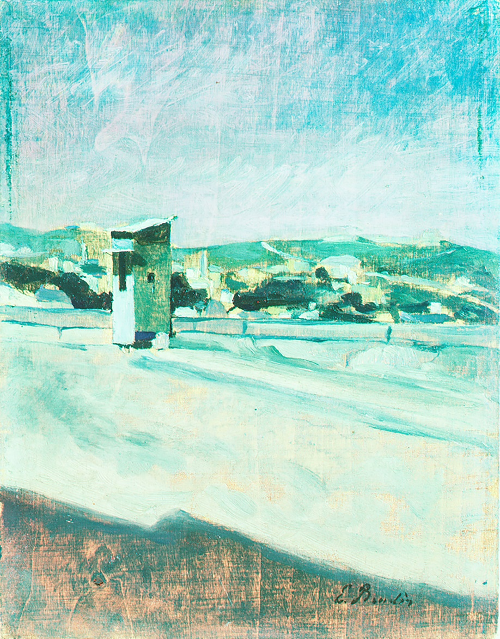
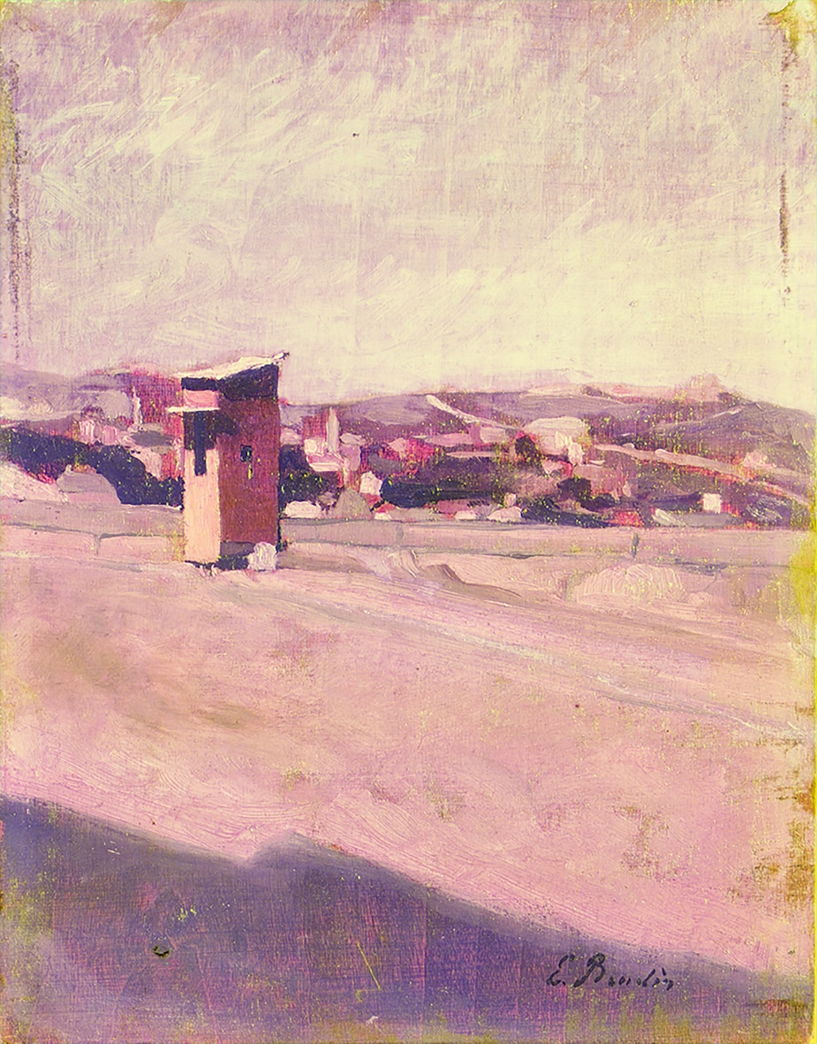
IL FALSO COLORE
Anche nell’indagine in Falso Colore di dipinti successivi all’inizio del diciannovesimo secolo, devono essere tenuti in considerazione alcuni limiti: il primo fra tutti è che, se è vero che ogni pigmento ha una componente chimica differente, e quindi una diversa reazione ottica alle radiazioni infrarossa e ultravioletta, è altrettanto vero che tali differenze molto spesso sono difficilmente distinguibili dall’occhio umano: il Blu Cobalto, per esempio, mostra in IRFC e in UVFC risultati cromatici molto simili al Blu Oltremare, con la sola differenza che quest’ultimo restituisce cromie più intense. L’interpretazione delle differenti sfumature, dunque, è soggettiva e dipende non solo dal giudizio critico di chi legge l’analisi in Falso Colore, ma anche dalla sensibilità fisica dei suoi occhi.
LIMITI
Dipartimento di Scienze della Comunicazione

